Slide 1
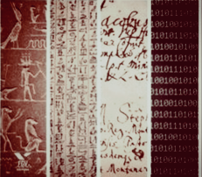
Documento Arquivístico
Profa. Cibele Araújo Camargo Marques dos Santos
CBD/ECA/USP

Slide 2
Informação Arquivística
Arquivos são compostos por informação vinculada a processos, gerada e estruturada por processos de trabalho funcionalmente inter-relacionados.
Um sistema de gerenciamento arquivístico é desenvolvido para estabelecer, manter e explorar a ligação entre estes processos de trabalho e a informação que geram, a fim de otimizar os potenciais informacionais decorrentes de suas relações.

Slide 3
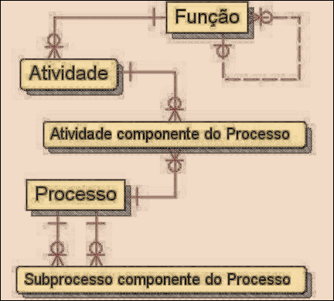
Processos de Trabalho
Cadeia de atividades coerentes, com um início e um fim, e direcionadas a um objetivo específico que é a razão para a existência, ou a missão, do produtor dos documentos.
Os vínculos entre os processos de trabalho, tornam os arquivos um todo coerente. Em empresas são os processos de negócios.

Slide 4
Função dos Arquivos
A informação registrada e estruturada tendo em vista reutilização, de modo a possibilitar a recuperação e interpretação contextual.
Arquivos funcionam como a memória dos produtores de documentos e da sociedade, tanto os produtores de documentos públicos quanto privados.
Memórias individuais e organizacionais que possam manter a capacidade de ser entendidos e documentar a própria história.

Slide 5
Função dos Arquivos
Diários, álbuns de fotografias e livros de visitantes são criados e mantidos para documentar, para a posteridade, a história da pessoa ou da organização.
A função de herança cultural é atribuída também a arquivos que não foram criados como lembrança de um passado ilustre.
Parte destes arquivos, com o passar do tempo perderam sua função testemunhal, são preservados como herança cultural e para pesquisas históricas.

Slide 6
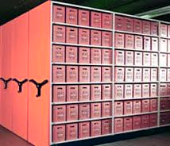
Função dos Arquivos
Funções primárias são aquelas que o produtor dos documentos tem em mente quando os cria, nela os documentos arquivísticos desempenham um papel ativo: registram e interferem em relações sociais.

Slide 7
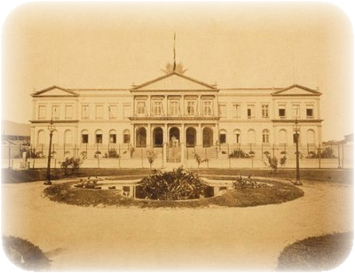
Função dos Arquivos
Função secundária dos documentos arquivísticos é a função de herança cultural quando os detentores dos documentos, ou seus sucessores, identificam-nos como representativos de sua história e de sua identidade.
Não é inerente aos próprios documentos, é consequência da ação deliberada de pessoas, famílias, comunidades, governos e nações em acrescentá-los à memória coletiva.

Slide 8
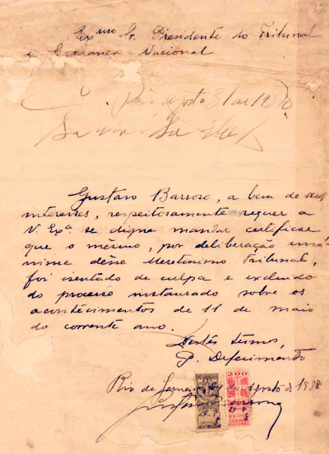
Forma dos documentos
Estrutura interna dos documentos
relações entre os elementos que os constituem.
quanto melhor a forma do documento refletir suas funções, melhor ele pode servir como evidência.
Forma intelectual ou composição interna
relações lógicas entre as informações registradas.
Forma física do documento
formato
número de páginas
qualidade do suporte
escrita.

Slide 9
Função e forma
função e forma física estão mutuamente relacionadas:
eventos/atividades registrados em papel são diferentes daqueles registrados em pergaminho.
o que foi escrito a lápis tem status diferente do que foi impresso.
forma intelectual do documento é a maneira pela qual a informação registrada foi estruturada.
forma material é o modo pelo qual o documento foi redigido, formulado que depende da função para a qual foi criado.
documentos de mesma função tem, frequentemente, a mesma forma material.

Slide 10
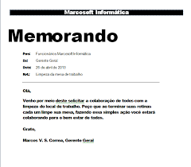
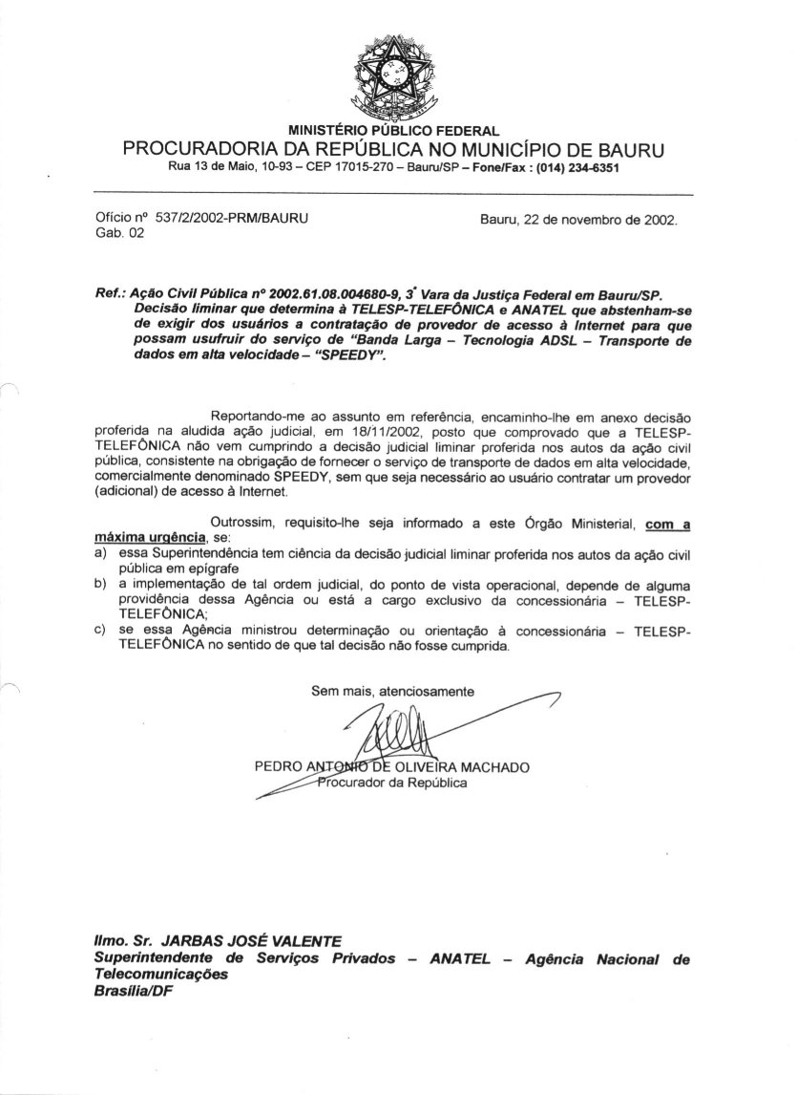
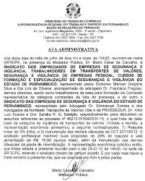
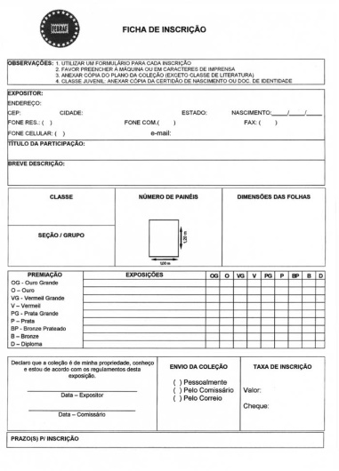
Função e Forma
para uma mensagem escrita informal usa-se uma carta ou memorando;
para dar caráter de evidência a um comunicado escrito, cria-se um documento legal;
aqueles que desejam reportar algo oficialmente escrevem relatórios ou atas,
Para tomar-se membro de uma organização, preenche-se um formulário de inscrição.

Slide 11
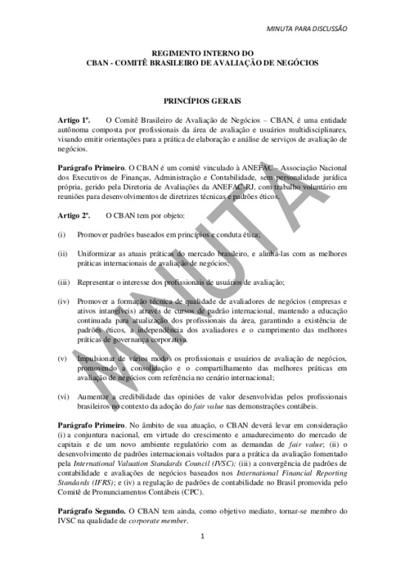
Estágios de elaboração
Fases de processamento a que o documento é submetido em seu processo de desenvolvimento.
rascunho
minuta
cópia fiel
original
funções diferentes num mesmo processo.
apenas os originais têm o objetivo de serem enviados.
para garantir sua confiabilidade são frequentemente autenticados por meio de selos ou assinaturas.

Slide 12
Estrutura do documento
A relação lógica entre os dados registrados muitas vezes determina a configuração do documento:
uma carta consiste, por ordem, de um cabeçalho, uma data, um ou mais relatos e uma assinatura.
Esta é uma estruturação física e intelectual, mas que podem ser independentes.
Com documentos digitais este é sempre o caso:
o computador escreve a informação em setores disponíveis de um disco, sem levar em consideração as relações funcionais entre as informações.
quando o documento é lido, é um programa que assegura que a informação apareça na tela em relação lógica.

Slide 13
Estrutura do arquivo
Dimensão: física, lógica e funcional.
Estrutura física do arquivo:
a ordem física de seus componentes,
locais onde estão armazenados e as formas de acondicionamento.
a ordem física e o armazenamento dos documentos estão relacionados à sua recuperação eficaz e efetiva,
à sua preservação física,
representação das funções dos arquivos e do valor e significância atribuídos aos documentos pelo seu produtor.

Slide 14
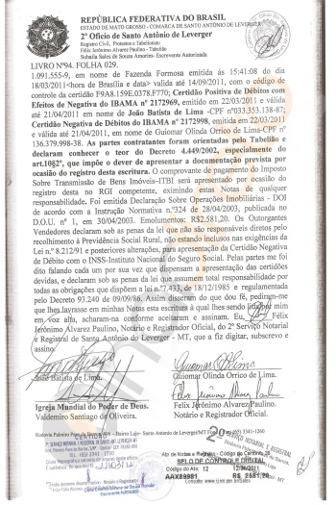
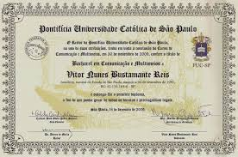
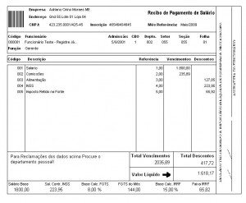
Estrutura do arquivo
papéis de seguro e de hipotecas são guardados na primeira gaveta de uma escrivaninha;
escrituras são mantidas num cofre;
contra cheques salariais e extratos bancários estão em ordem cronológica numa pasta;
um diploma universitário é mantido numa bela caixa;
um certificado de competência é emoldurado e colocado na parede.

Slide 15
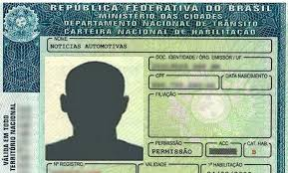
Estrutura do arquivo
A ordem física também pode ser definida por requisitos logísticos:
a licença de motorista é mantida na carteira,
certificados de ações são mantidos em cofres,
velhos boletins escolares guardados em uma caixa no sótão,
arquivos de dados são armazenados no disco rígido do computador.
Informação relacionada à ordem física dos arquivos adiciona significado aos arquivos
deve ser incluída no mesmo sistema de informação do qual os arquivos constituem uma parte.

Slide 16
Estrutura do arquivo
Estrutura lógica ou disposição dos documentos em um arquivo
agrupados em séries,
em dossiês dentro das séries,
em documentos dentro dos dossiês.
Reflexo das relações funcionais entre os documentos dos arquivos.
Estrutura lógica e a física podem ser a mesma:
todos os registros que documentam o mesmo processo de trabalho podem ser mantidos na mesma prateleira do mesmo armário.
geralmente, o que está fisicamente separado pode estar logicamente agregado e vice-versa.
Com arquivos de dados digitais a estrutura lógica (a estrutura de diretórios) não é a mesma que a estrutura física (o lugar da informação dentro da máquina).

Slide 17
Estrutura do arquivo
O fato de a estrutura física ser, ou vir a ser, diferente da estrutura lógica não é, por si só, problemático.
Para aperfeiçoar o acesso aos documentos pode-se representá-los de acordo com suas funções e relações lógicas de reciprocidade, mencionando o lugar, não importa qual, onde estes documentos podem ser encontrados.
Tal representação, que tem caráter de metadados (informação a respeito de informação), é chamada instrumento de pesquisa.
Instrumentos de pesquisa criados de forma eletrônica, são muito mais flexíveis do que a estrutura física do arquivo.
Eles podem ser modificados para acomodar todas as mudanças ocorridas nos processos de trabalho.

Slide 18
Contexto arquivístico
São todos fatores ambientais que determinam como documentos são gerados, estruturados, administrados e interpretados.
Os fatores ambientais que determinam diretamente os conteúdos, formas e estrutura dos registros podem ser diferenciados em contexto de proveniência, contexto administrativo e contexto de uso.

Slide 19
Contexto arquivístico
O contexto de proveniência é o contexto de produção dos documentos,
está referido a como o ente produtor dos documentos é organizado (contexto organizacional),
como suas funções estão estruturadas (o contexto funcional)
e como seus processos de trabalho são delineados (contexto de procedimentos administrativos).

Slide 20
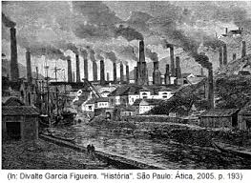
Contexto organizacional
O contexto organizacional pode ser percebido na estrutura organizacional (a estrutura interna da organização, bem como suas relações externas), nos agentes com suas interações e mandatos.
Na sociedade industrial do século 19, a estrutura organizacional, a qual espelhava diretamente a estrutura das funções dos negócios, na maioria dos casos determinava a estrutura do arquivo.

Slide 21
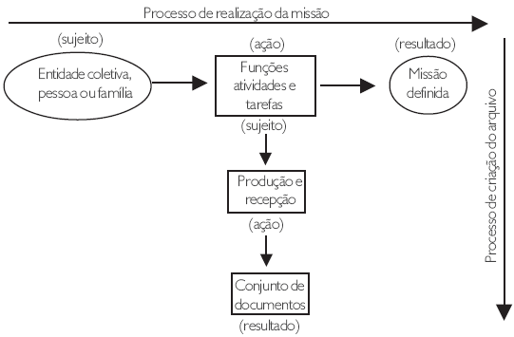
Contexto funcional
missão, funções e objetivos do produtor dos documentos,
tarefas por meio das quais desempenha sua missão,
atividades que desenvolve para executar tarefas.
em maior escala, determina o conteúdo do arquivo.

Slide 22
Contexto de procedimento administrativo
refere-se à estrutura do processo
pode ser decomposto em processos de trabalho, atividades, ações e transações.
processos de trabalho determinam a estrutura lógica do arquivo,
atividades geram os dossiês
ações e transações geram os documentos individuais (notas, recibos, requisições, etc.)
Nas últimas décadas, quando a estrutura das organizações se tornou sujeita à mudanças seguidas e rápidas, a relação entre arquivos e processos de trabalho se tornou progressivamente mais estável e estreita que a relação com o produtor dos documentos.

Slide 23
Contexto de administração e uso
Contexto de administração relaciona-se com administração de documentos e sua conservação.
procedimentos, métodos, conhecimento, meios e documentos com os quais o produtor assegura a disponibilidade e integridade dos arquivos.
relacionado ao chamado contexto documentário, identificado como estrutura do arquivo.
Contexto de uso consiste nos usuários, suas competências, as perguntas que fazem, e as maneiras pelas quais tentam responde-las.

Slide 24
Contexto arquivístico
O contexto sócio-político, cultural e econômico
influencia os fatores ambientais, determinando o conteúdo, forma e estrutura dos documentos arquivísticos.
arquivos não podem ser interpretados sem informação relacionada aos seus contextos.
Informação contextual deve ser incluída no sistema de informação do qual os arquivos formam parte.

Slide 25
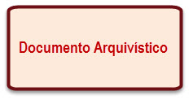
Organização da Informação em Arquivos
Funções e sistemas de arquivo.
Processos de trabalho, processos de informação e acessibilidade.
Metodologia arquivística.
Pesquisa arquivística.

Slide 26
Referência
THOMASSEM, Theo. Uma primeira introdução à Arquivologia. Arq. & Adm, Rio de Janeiro, v. 5 n. 1 p. 1-56 jan./jun. 2006.

